Slide 1
Extrusão

Slide 5
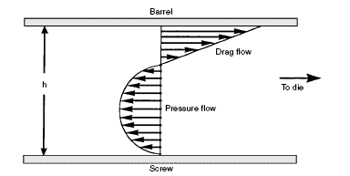

Slide 6
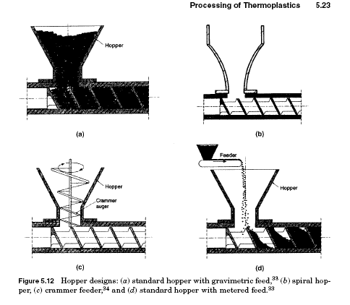

Slide 7
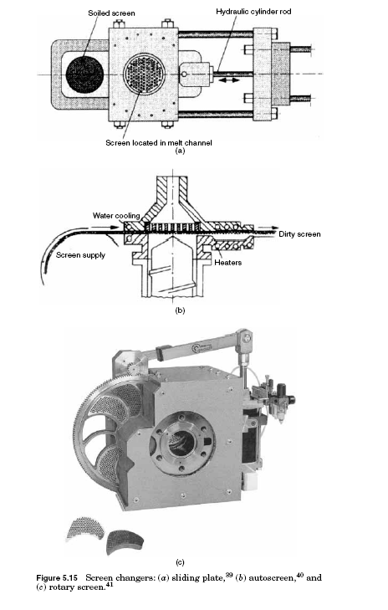

Slide 8
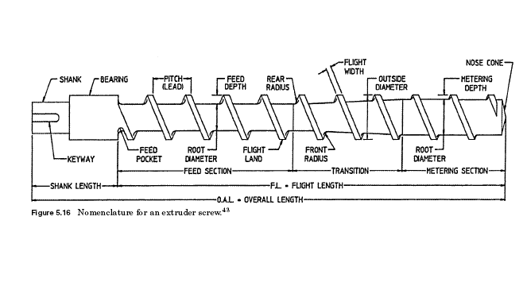

Slide 9
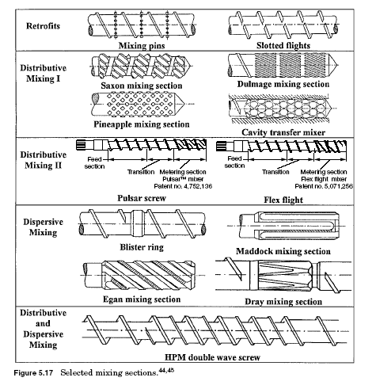

Slide 10
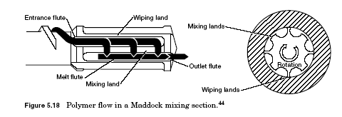

Slide 11
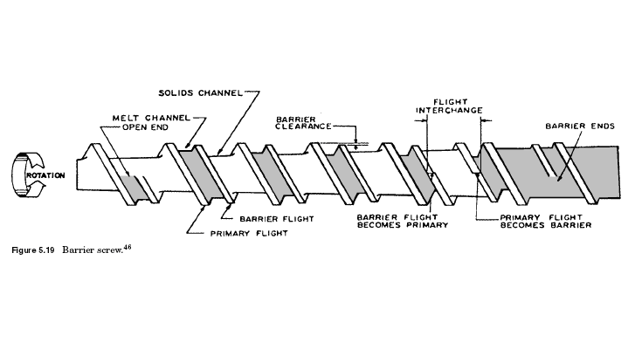

Slide 12
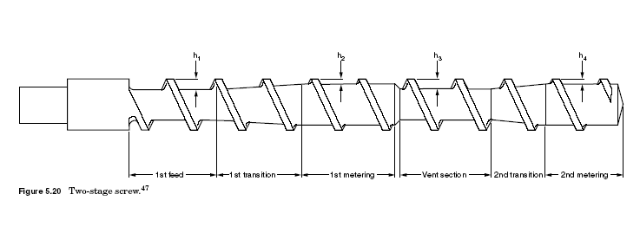

Slide 13
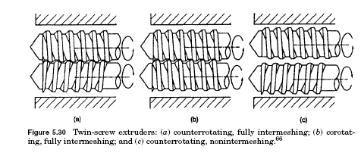

Slide 15
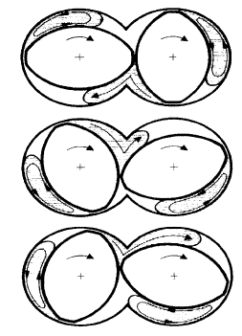

Slide 16
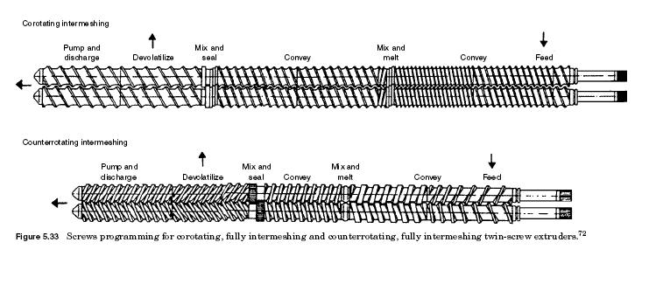

Slide 17
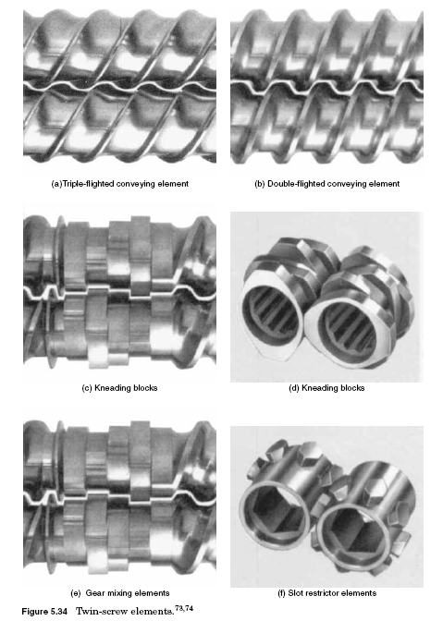

Slide 18
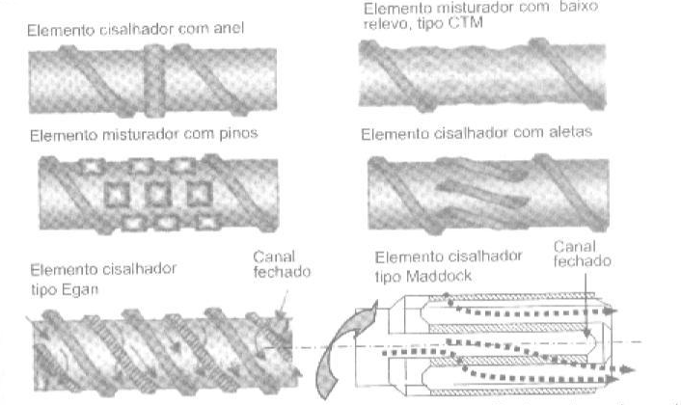

Slide 20
133

Slide 21
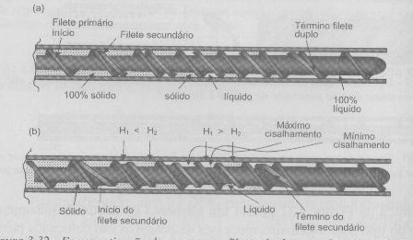
134

Slide 22
135

Slide 23
137

Slide 24
138

Slide 25
PVC
L/D = 18 a 25
Quadrada = Diâmetro = passo
Sensível à degradação
Razão de compressão = 1,8/ 1 a 2,2/1

Slide 26
PE
Altamente pseudoplástico
Razão de compressão = 3/ 1 a 4,5/1
L/D = 18 a 30/1

Slide 27
PS cristal
Razão de compressão = 4,5/1
L/D = 182a 24/1

Slide 28
Poliamida

Slide 29
PET reciclado

Slide 31
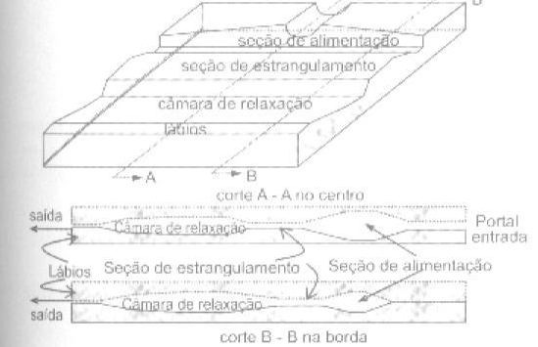

Slide 32
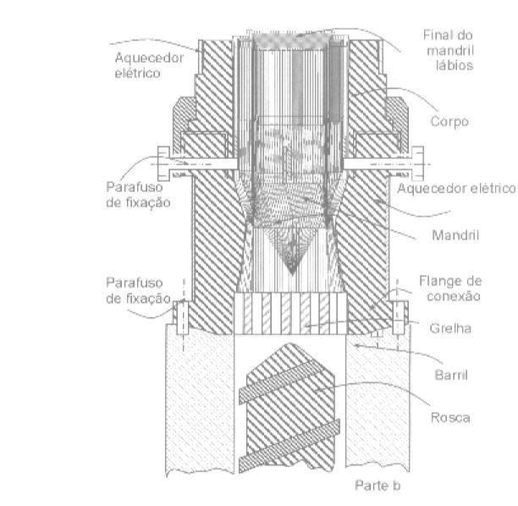
Matriz tubular

Slide 33
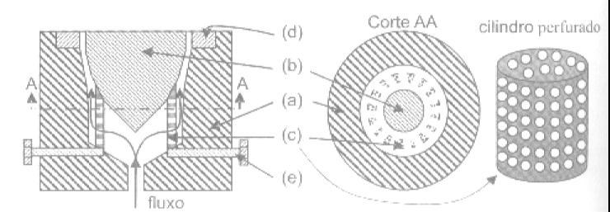
Matrizes tubulares

Slide 34
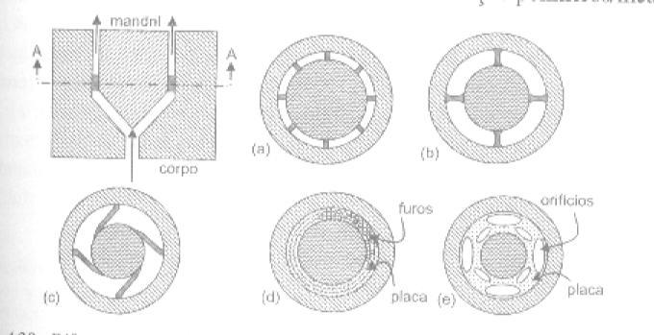
Arquitetura dos mandris

Slide 35
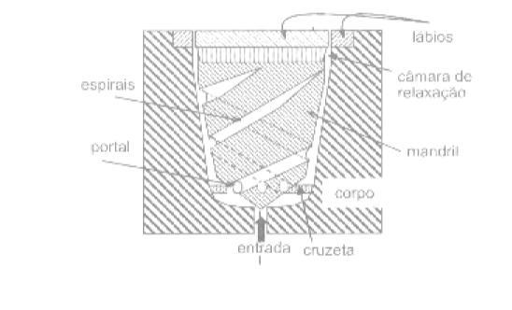
Sistema de entrada de ar

Slide 36
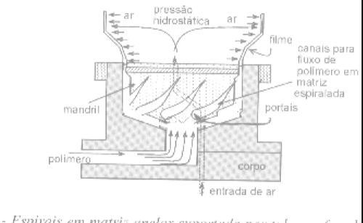
Detalhamento

Slide 37
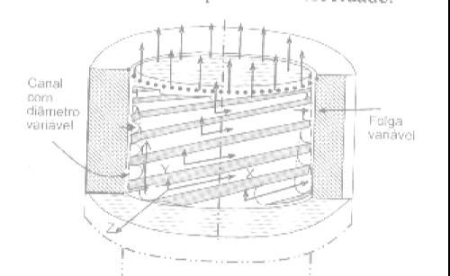
Detalhamento

Slide 38
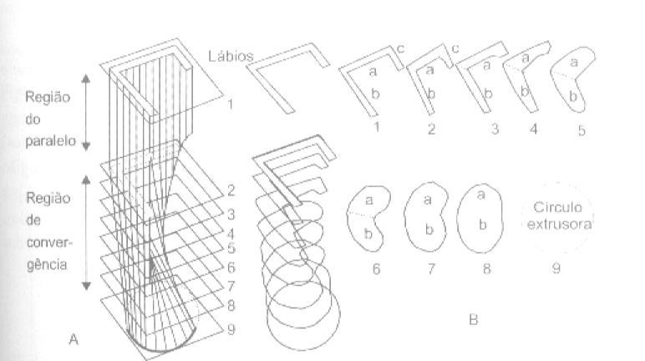
Matrizes de perfil

Slide 39
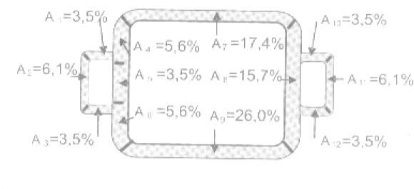
Matrizes de perfil

Slide 40
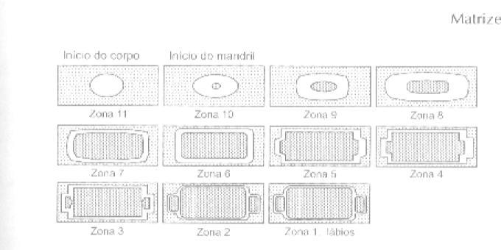
Matrizes para perfil

Slide 41
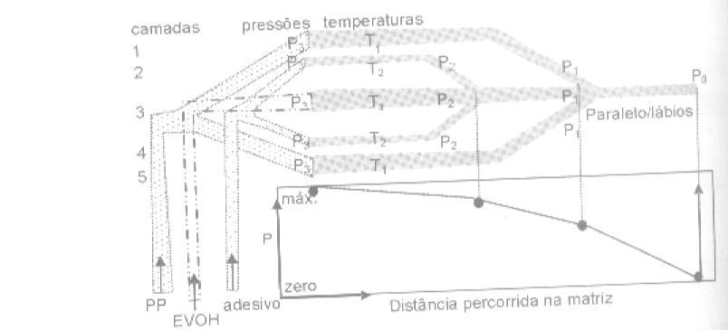
Matriz para co-extrusão

Slide 42
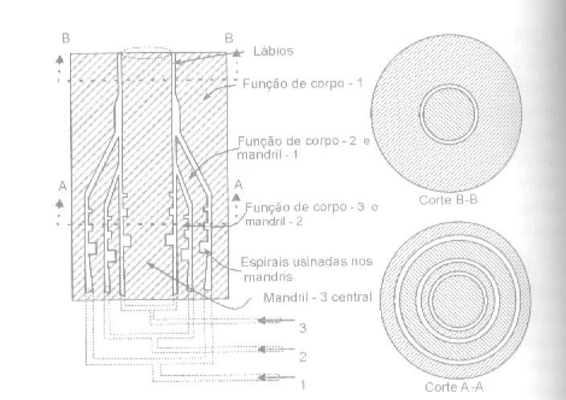
Matriz de co-extrusão

Slide 43
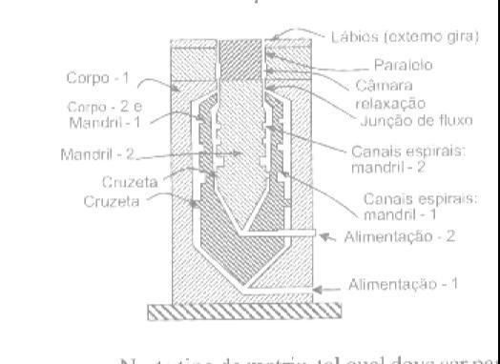
Matriz de co-extrusão

Slide 44
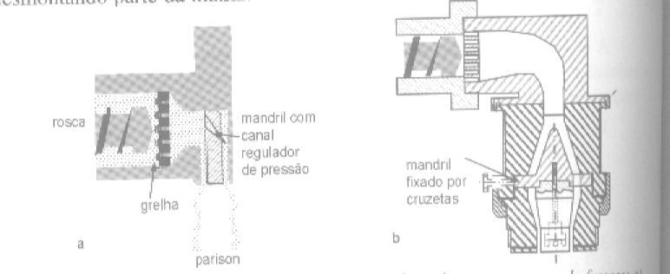
Extrusão e Sopro

Slide 45
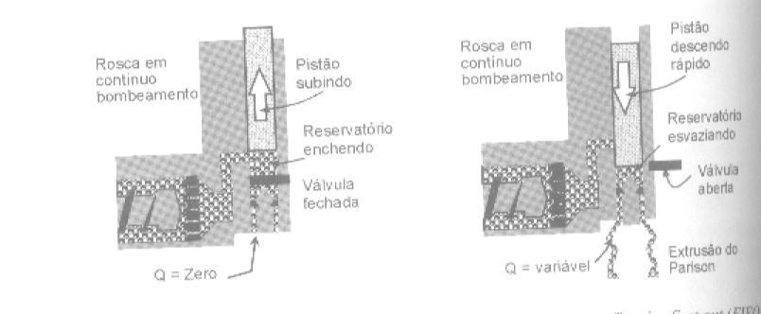
Extrusão e sopro

Slide 46
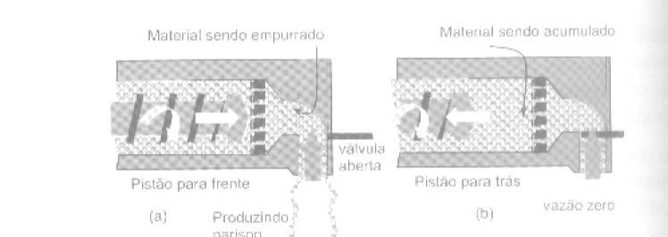
Extrusão e sopro

Slide 47
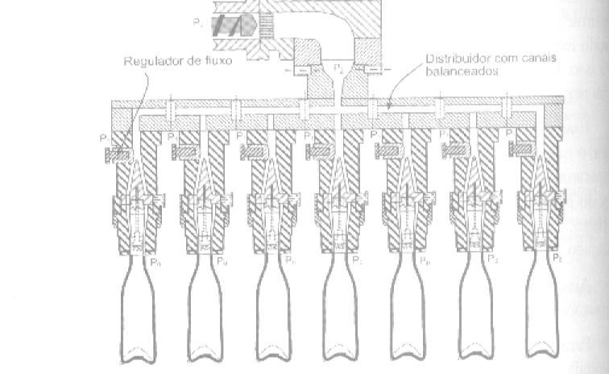
Extrusão e sopro

Slide 48
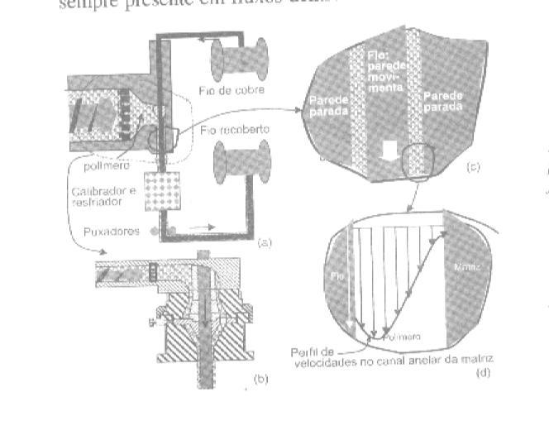
Revestimento de fios

